Slide 1
Pista sa Aming Paaralan (Kasarian ng Pangngalan)

Slide 2
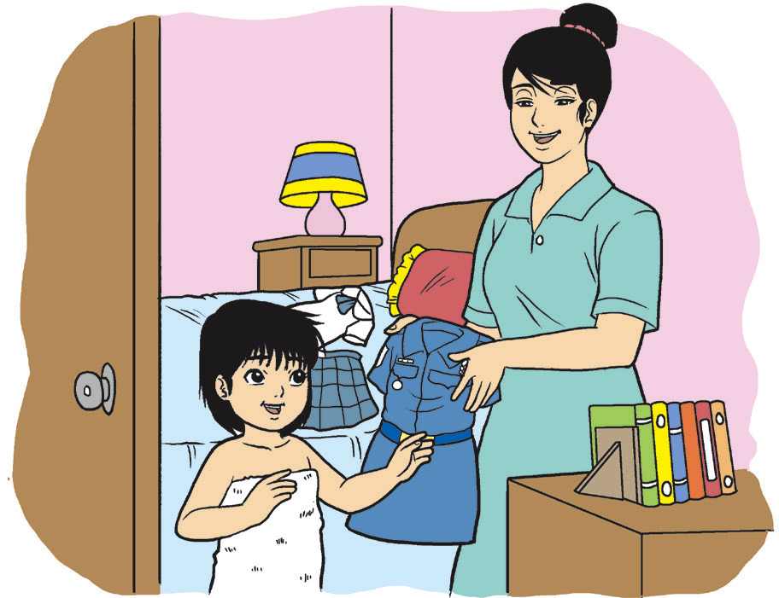
Pista sa Aming Paaralan

Slide 3
Magsusuot na sana ako ng uniporme pagkaligo pero hindi raw iyon
ang isusuot ko ngayon, sabi ni Nanay.
May okasyon daw kasi sa aming
paaralan. Inilabas ni Nanay ang isusuot
ko, maliit na uniporme ng isang pulis.
Naalala ko na. Career Week nga pala
sa aming paaralan ngayon. Kaya
pala tinanong ako ni tatay noong
nakaraang araw kung ano ang gusto
kong maging paglaki ko.

Slide 4
Tuwang-tuwa kong isinuot ang uniporme ng pulis.
Gayak na gayak ang paaralan nang araw na iyon. May mga dekorasyon ang school grounds at entablado. Maganda rin ang bihis ng mga silid-aralan. May malakas na tugtog pa.
Nakatutuwang tingnan ang bihis ng mga mag-aaral. Nakauniporme ng pangguro ang kaibigan kong si Matet. May dala rin siyang libro sa isang braso. Hitsurang karpintero naman si Leody. May dala kasi siyang martilyo. Nakasalubong ko rin ang kaibigan ni kuya na nakabihis basketbolista.

Slide 5
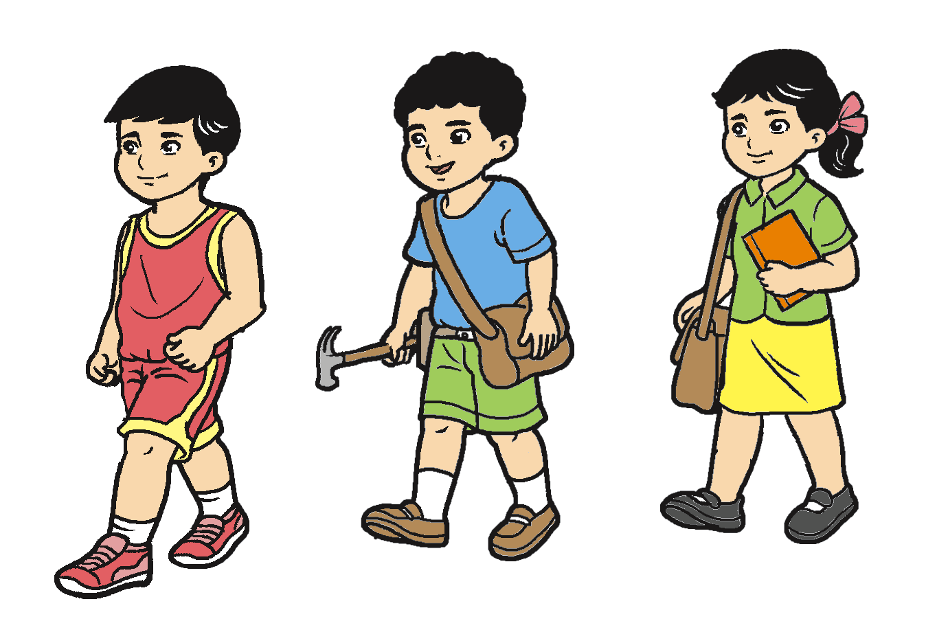
Iba-iba pala talaga ang pangarap naming magkakaklase. Ang iba ay madaling hulaan. Katulad ni Abegail na nakabelo tulad ng isang madre. Si Reynaldo naman ay nakaputi tulad ng
nakikita kong suot na abito ng mga pari. May dalang maliit na kuliling si Guiller kaya nasisiguro kong isa siyang sorbetero sa araw na iyon. Paboritong pagkain kasi niya ang sorbetes kaya siguro gusto niyang maging sorbetero.

Slide 6
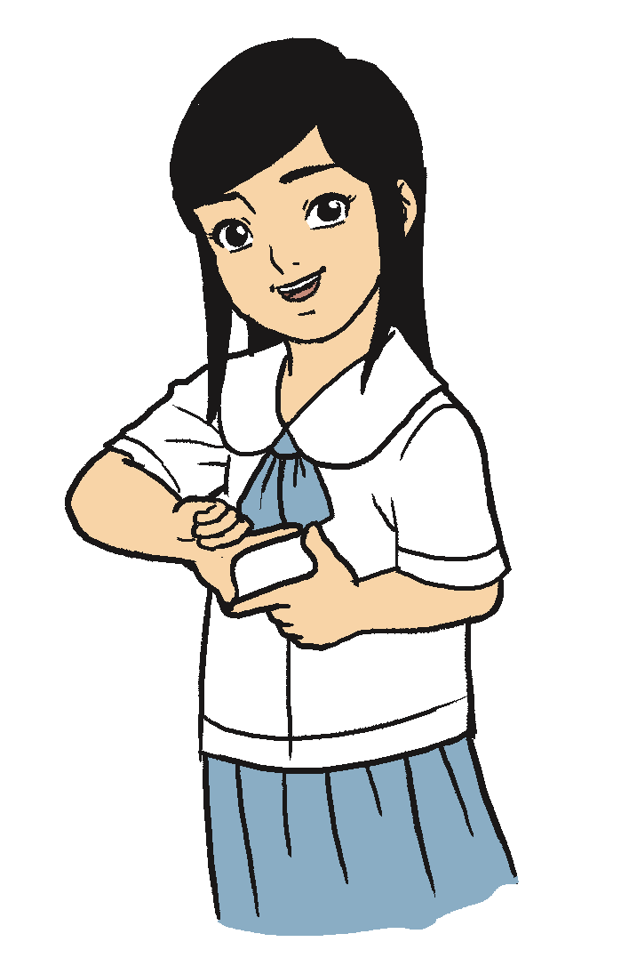
Pero hindi ko kaagad nahulaan kung ano ang pangarap ni Novie. Nakapalda at blusa siya. May dala din siyang kuwadradong bag na hindi ko masyadong nakikita sa iba. Abogado raw siya, sabi niya nang tanungin ko. Halos ganoon din ang bihis ni Lalaine. Pero hindi daw siya abogado kundi isang negosyante.
Sana ay magkatotoo ang mga pangarap naming lahat.

Slide 7
Isulat ang sagot sa sumusunod:
1. Bakit hindi pinagsuot ng uniporme ang tauhan sa kuwento?
2. Ano ang okasyon sa paaralan?
3. Ano ang pangarap ng pangunahing tauhan?

Slide 8
Pagtukoy sa Kasarian ng Pangngalan

Slide 9
Alalahanin na ang pangngalan ay ngalan ng tao, bagay, hayop, lugar, o pangyayari. Ang tao ay may kasarian. Kaya naman, ang mga pangngalang para sa kanila ay maaaring may kasarian din.

Slide 10
Halimbawa:
Ang pari ay isang pangngalan. Ito ay bokasyon ng isang tao.
Lalaki lamang ang maaaring maging pari. Ibig sabihin, ang
pari ay pangngalang panlalaki.
Ganoon din naman, ang madre ay isang bokasyon na para
lamang sa babae. Ibig sabihin, ang madre ay pangngalang
pambabae.
Ang kuya ay isang pangngalan. Tumutukoy ito sa mas
matandang kapatid na lalaki. Ibig sabihin, ang kuya ay
pangngalang panlalaki. Kapareha ito ng pangngalang ate na
tumutukoy naman sa nakatatandang kapatid na babae.

Slide 11
May mga pangngalan din naman na pantao ngunit hindi tiyak ang kasarian.
Halimbawa:
Ang guro ay isang pangngalan. Ito ay ang taong nagtuturo
sa paaralan. Ang guro ay maaaring lalaki o babae. Kaya ang
pangngalang guro ay hindi tiyak ang kasarian.

Slide 12
Panuto: Tukuyin ang kasarian ng sumusunod na mga pangngalan. Isulat ang PL kung ito ay panlalaki, PB kung pambabae, at HT kung hindi tiyak.
___________1. nanay
___________2. pulis
___________3. tatay
___________4. karpintero
___________5. madre

